Slide 1
Social Penetraion Theory

Slide 2
Pengantar
Teori Penetrasi Sosial yang diungkapkan oleh Psikolog Sosial, Irwin Altman dan Dalmas Taylor. Teori ini mengungkapkan cara kedekatan suatu hubungan.
Struktur Kepribadian layaknya seperti Bawang Yang Berlapis-lapis
Altman dan Taylor membandingkan struktur kepribadian manusia dengan bawang yang berlapis-lapis. Bila kita mengupas satu bagian, maka kita dapat segera melihat bagian lainnya, begitu seterusnya. Lapisan terluar adalah bagian dimana dapat diketahui oleh orang banyak.

Slide 3
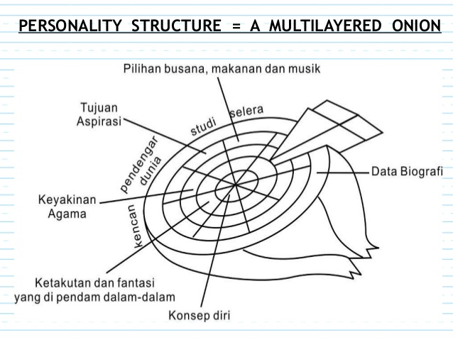

Slide 4
Teori Penetrasi
Dalamnya penetrasi adalah derajat kedekatan. Walaupun analogi Altman dan Taylor terkadang membuat pembaca beranalogi tentang hubungan sexual, tapi sesungguhnya itu bukan tujuan mereka. Analogi mereka adalah tentang kedekatan dalam persahabatan dan hubungan romantis.

Slide 5
4 Tahap Penetrasi
Saling berbagi, berbagi informasi baik halhal kecil dan memungkinkan keduanya saling kenal. Berbagi informasi tentang data biografi
Penyingkapan diri sifatnya resiprokal, yaitu saling membuka diri untuk hubungan yang lebih dekat, mengungkapkan keinginan-keinginan masing-masing pihak. Bila tidak resiprokal kedekatan hubungan bisa terhambat.
Penetrasi, terjadi hubungan akrab dan romantis
Depenetration, terjadi pemutusan hubungan karena hubungan yang terjadi tidak sebagaimana yang diharapkan

Slide 6
Comparison Level of Alternatives (CLalt) – Ukuran Kestabilan Hubungan
Comparison Level (CL) – Ukuran Kepuasan Hubungan
Perhatian dari pasangan seperti
Waktu yang disediakan
Topik yang dibicarakan
Nada bicara
Rangkaian peristiwa yang dianggap penting

Slide 7
Comparison Level of Alternatives (CLalt) – Ukuran Kestabilan Hubungan
Teori Pertukaran sosial dari Thibaut dan Kelley
Teori ini tidak menyertakan kepuasan hubungan, namun menjelaskan alasan mengapa seseorang tetap mau mengikat hubungan dengan individu yang memiliki sifat kasar.

Slide 8
CRITIQUE:
Lebih dari 300 riset menyatakan jalan menuju keintiman atau keeratan hubungan yang dijelaskan sebelumnya tidak sepenuhnya akurat.
perasaan sakit dan marah melebihi dari yang dapat diperkirakan oleh teori
Dapatkah kebaikan dan keburukan yang kompleks dijadikan satu sekaligus dapat diandalkan?
Apakah kita egois dalam mengevaluasi hasil hubungan?

